Slide 1
Мастер-класс
«Эффективные приёмы и методы
обучения математики
в специальной (коррекционной) школе
VIII вида»
Учитель математики
МОУ школы-интерната
Е.А. Кочнева

Slide 2
Математика обладает колоссальным воспитательным потенциалом: воспитывается интеллектуальная честность,
критичность мышления,
способность к размышлениям и творчеству

Slide 3
Задачи преподавания математики в школе VIII вида
дать учащимся такие доступные количественные, пространственные и временные представления, которые помогут им в дальнейшем включиться в трудовую деятельность;
через обучение математике повышать уровень общего развития учащихся вспомогательных школ и по возможности наиболее полно скорректировать недостатки их познавательной деятельности и личностных качеств;
воспитывать у учащихся целеустремленность, терпение, работоспособность, настойчивость, трудолюбие, самостоятельность, прививать им навыки контроля и самоконтроля, развивать у них точность и глазомер, умение планировать работу и доводить начатое дело до завершения.

Slide 4
Методы обучения учащихся с интеллектуальной недостаточностью
Объяснительно-иллюстративный метод, метод при котором учитель объясняет, а дети воспринимают, осознают и фиксируют в памяти.
Репродуктивный метод (воспроизведение и применение информации)
Метод проблемного изложения (постановка проблемы и показ пути ее решения)
Частично – поисковый метод (дети пытаются сами найти путь к решению проблемы)
Исследовательский метод (учитель направляет, дети самостоятельно исследуют).

Slide 5
Условия для развития познавательных интересов
избегать в стиле преподавания будничности, монотонности, серости, бедности информации, отрыва от личного опыта ребенка;
не допускать учебных перегрузок, переутомления и низкой плотности режима работы использовать содержание обучения как источник стимуляции познавательных интересов;
стимулировать познавательные интересы многообразием приемов занимательности
(иллюстрацией, игрой, кроссвордами, задачами-шутками, занимательными упражнениями т.д.);
специально обучать приемам умственной деятельности и учебной работы, использовать проблемно-поисковые методы обучения.

Slide 6
Урок математики в классе специальной (коррекционной) школе VIII вида
Тема: «Обыкновенные дроби»
Цели:
  Основная дидактическая цель:
  Развивающая:
  Воспитывающая:
  Коррекционная:
Оборудование:

Slide 7
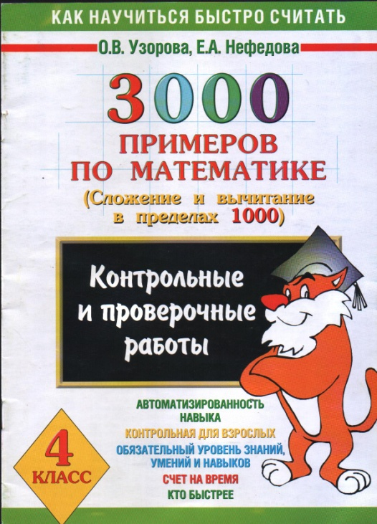
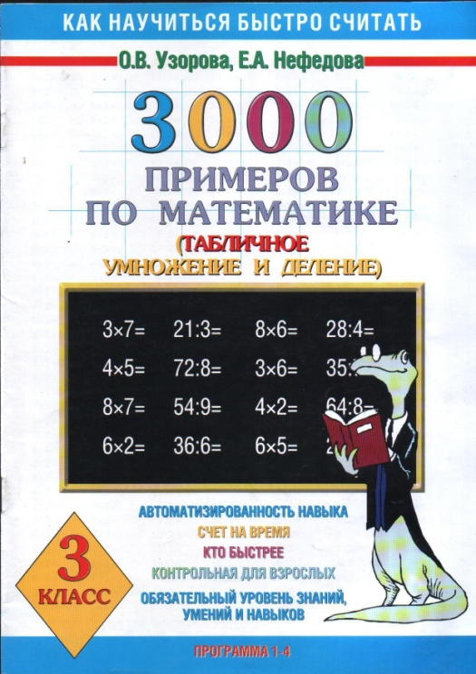
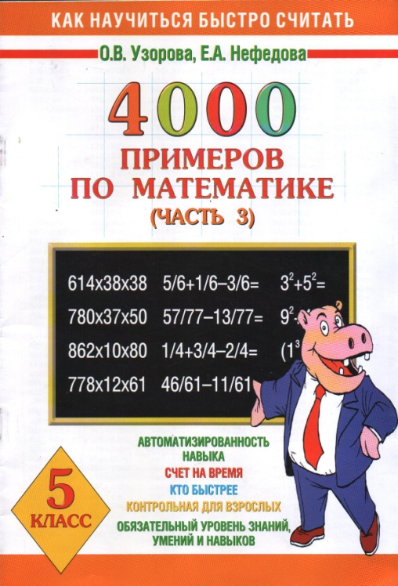
Орг момент. (1 – 1,5 мин.)
Устный счет (Разминка): (5 – 10 мин.)

Slide 8
1. «Счёт цепочкой».
48 : 6 · 3 – 8 : 4 + 20 : 8 · 7 + 15 : 9 =
45 – 5 : 8 + 31 : 9 · 8 – 16 : 4 ·7 + 28 =
2. Случаи табличного умножения и деления.
9 · 4 : 6 · 7 : 42 · 64 : 8 = 80 : 10 · 3 : 6 · 5 : 2 · 7 : 10 =
24 : 6 · 3 : 2 · 5 : 3 ·7 = 9 · 4 : 6 · 7 : 42 · 68 : 8 =
Помогите выбрать из чисел 3, 4, 10, 12, 15, 16, 24, 30, 34, 36, 40 те, которые делятся одновременно на 3, 4, 6.

Slide 9
3. Найти ошибку:
1182 · 4 = 4627
1302 · 7 = 9114
2751 : 3 = 917
7034 : 2 = 3379
3928 : 4 = 982
3125 · 3 = 8365

Slide 10
III. Изучение нового.
«Если ученик в школе не научился сам ничего творить, то и в жизни он всегда будет только подражать, копировать, т.к. мало таких, которые бы, научившись копировать, умели сделать самостоятельное приложение этих сведений» - писал Л.Н.Толстой.

Slide 11
Раздели фигуры на равные части.
на 4 части на 2 части на 8 частей
Раскрась: у квадрата 3 полученных части,
у треугольника 1 полученную часть,
у круга 3 полученных части.
Запиши:

Slide 12
Числа и так далее
называют обыкновенными дробями
Числитель дроби
Показывает сколько долей взяли
Дробная черта
Знаменатель дроби
Показывает на сколько
долей разделили единицу

Slide 13
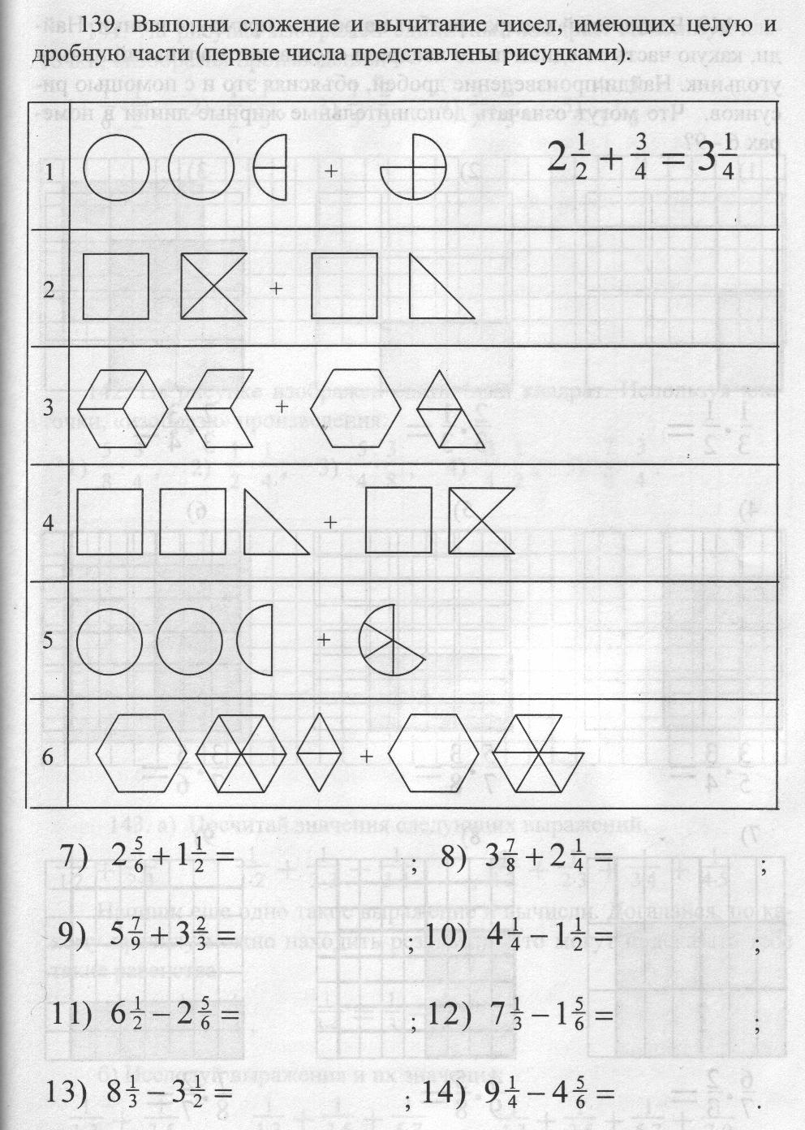
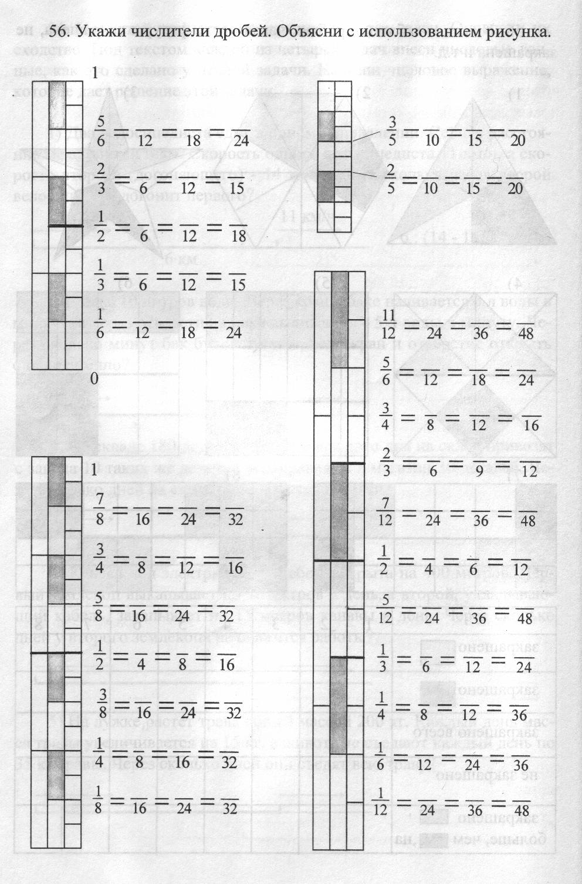
1)Теория.

Slide 14
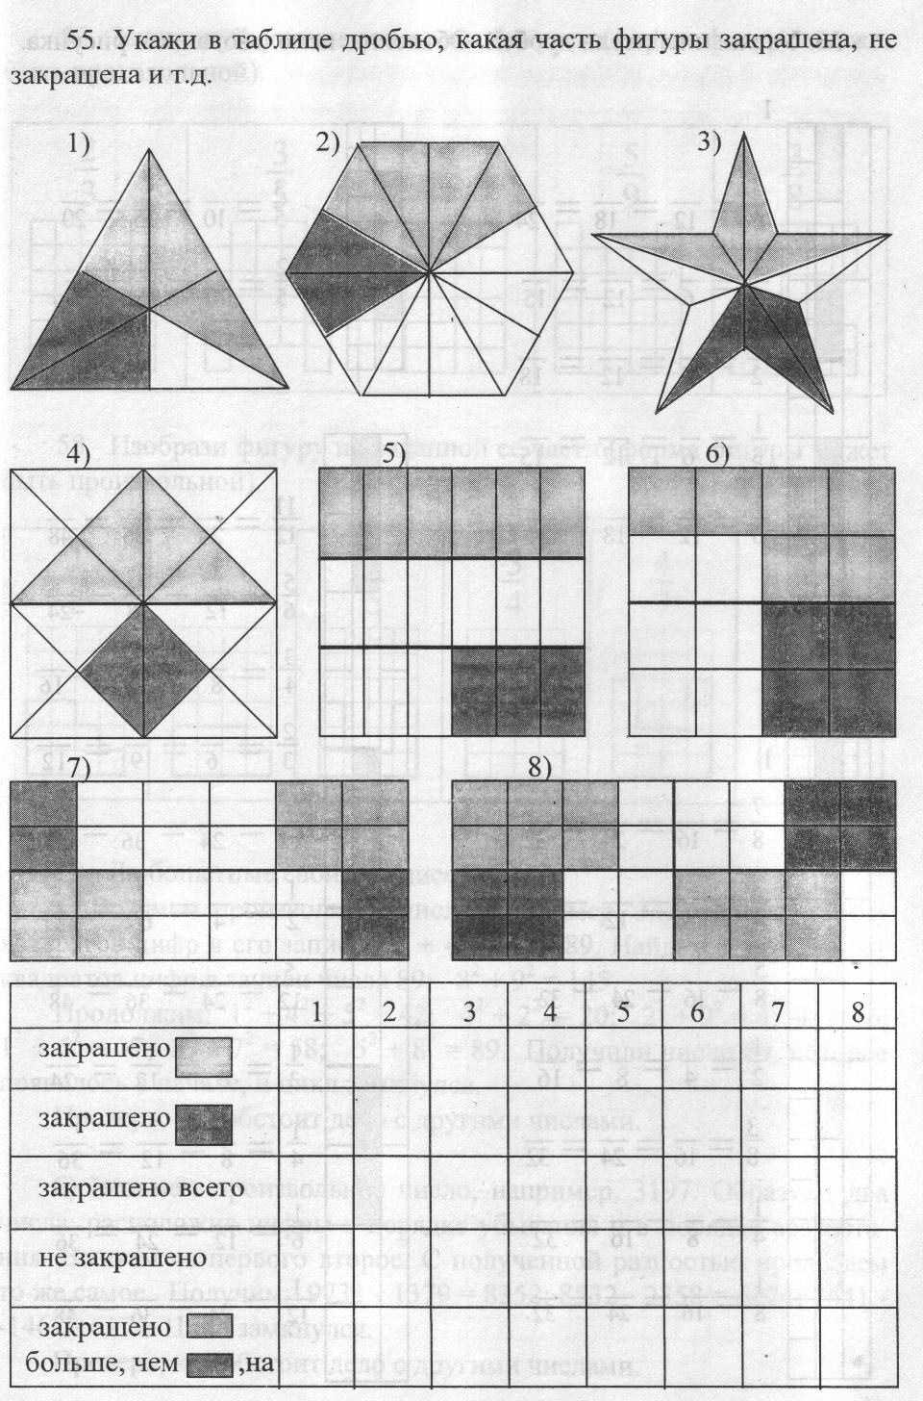
2)Тренировочные упражнения по образцу

Slide 15
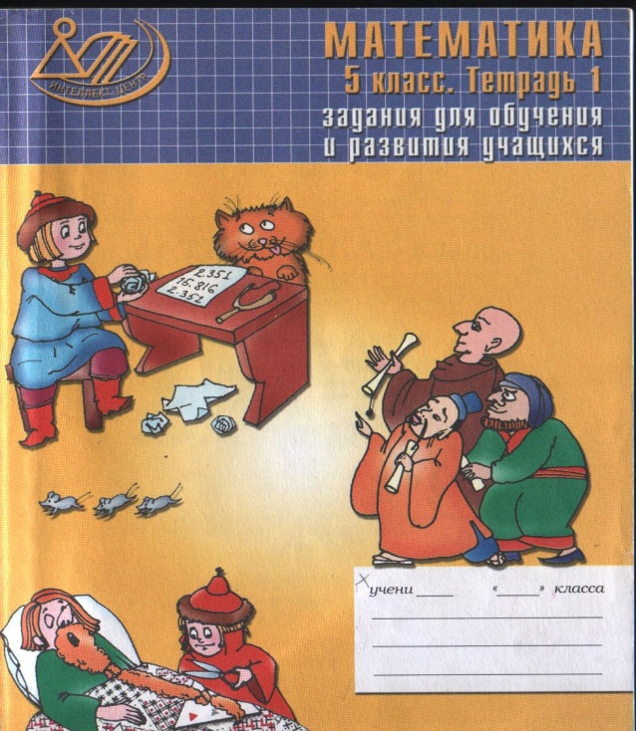
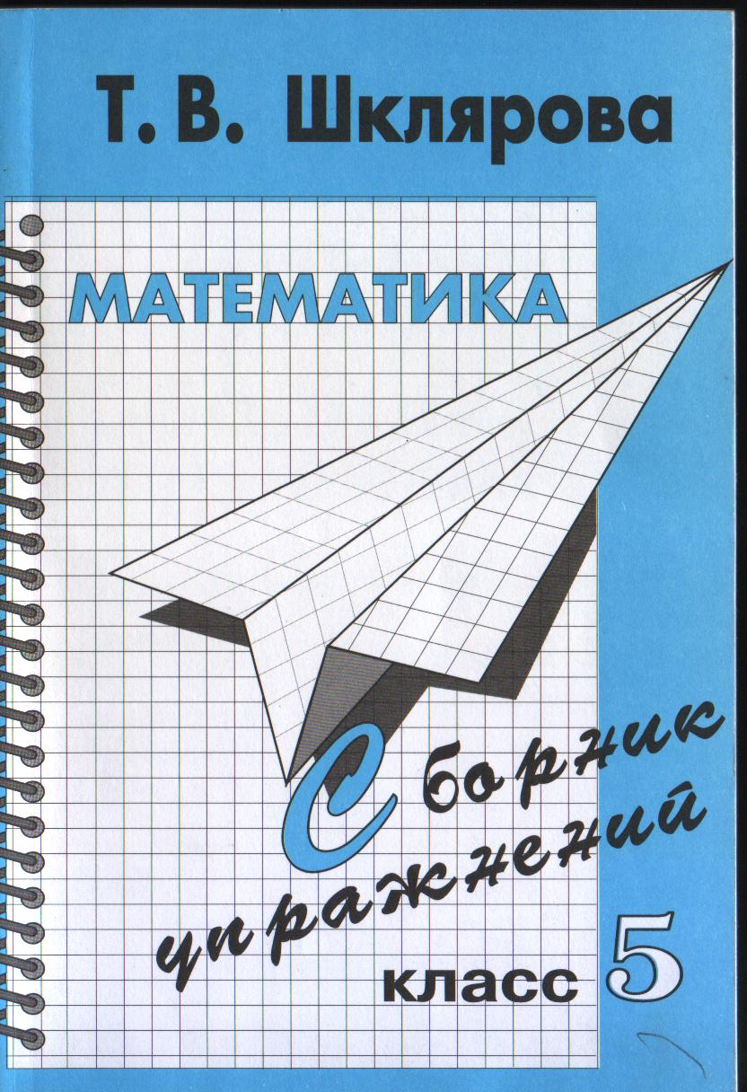
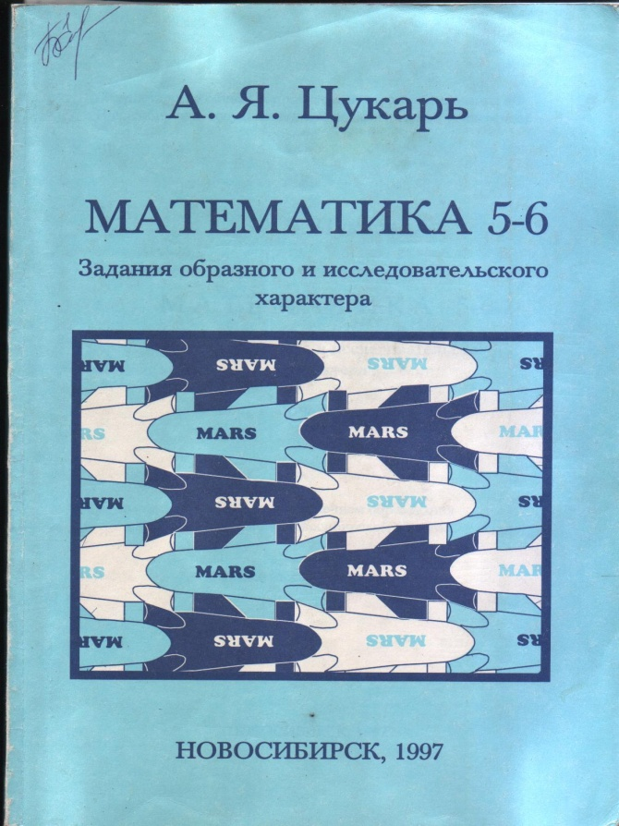
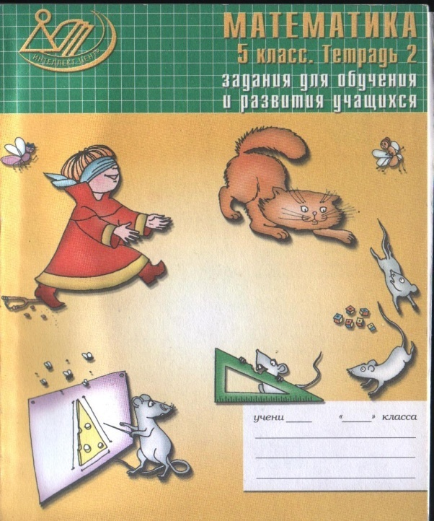
Используемая литература

Slide 16
Физ.минутка.
3) Отработка вычислительных навыков.
Компьютерные тренажеры Гесслера Дмитрия Михайловича;
задания самоконтролем.

Slide 17
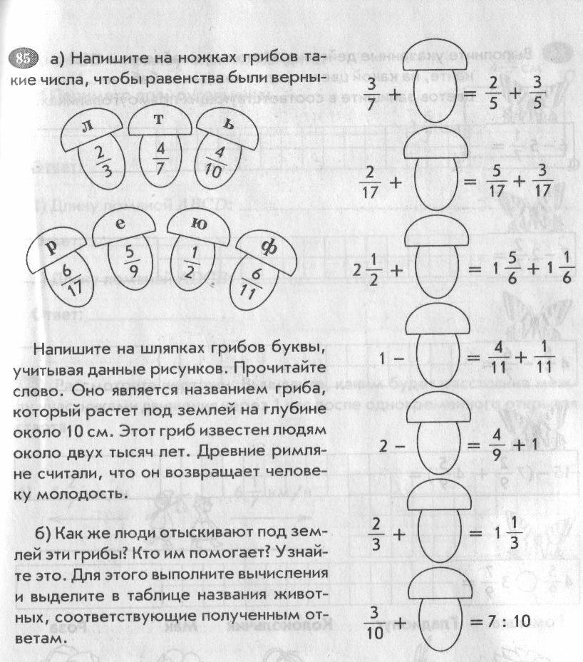
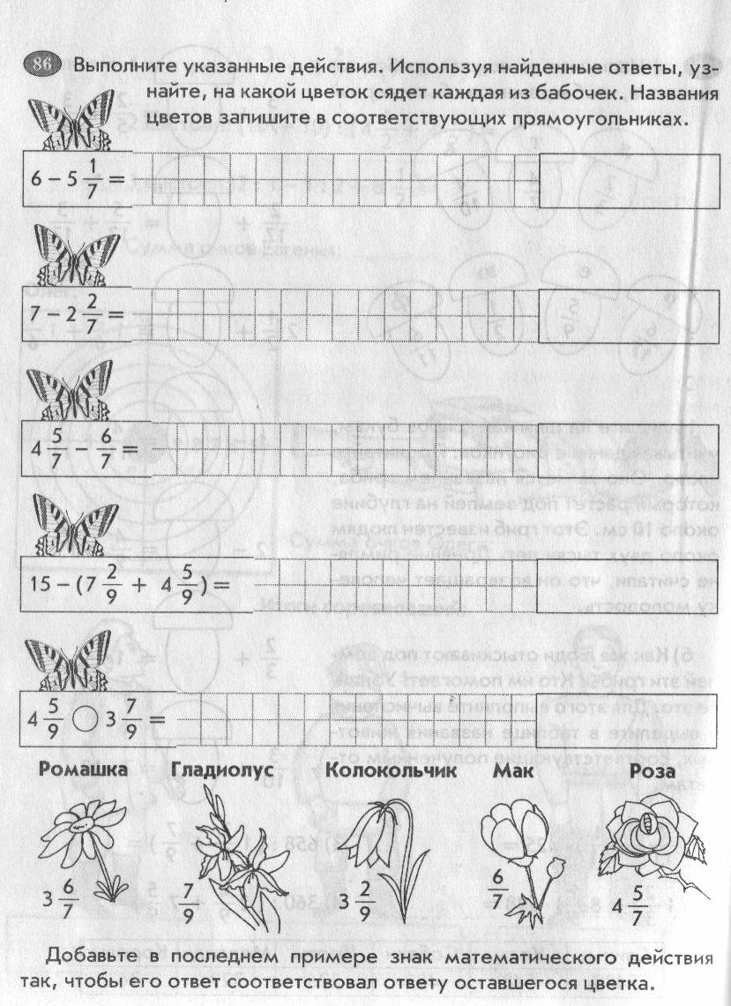

Slide 18
IV. Практическая работа. (Работа в парах)
Практическая работа № 1.
Тема: «Обыкновенные дроби»
У каждого учащегося цветные карандаши и раздаточный материал.
Задание:
1. Начертите квадрат со стороной 3 см. Разделите его пополам. Закрасьте ½ часть квадрата.
2. Начертите отрезок длиной 4 см. Обведите цветным карандашом 4/4 отрезка.
3. На рисунке изображена 1/3 часть веточки с одинаковыми листочками. Дорисуйте всю веточку.

Slide 19
Возможности тестирования
Тестирование позволяет:
- учитывать индивидуальные особенности учащихся;
- проверять качество усвоения материала;
- разнообразить процесс обучения;
- сэкономить время на опрос;
- использовать тесты для компьютеризации обучения.

Slide 20
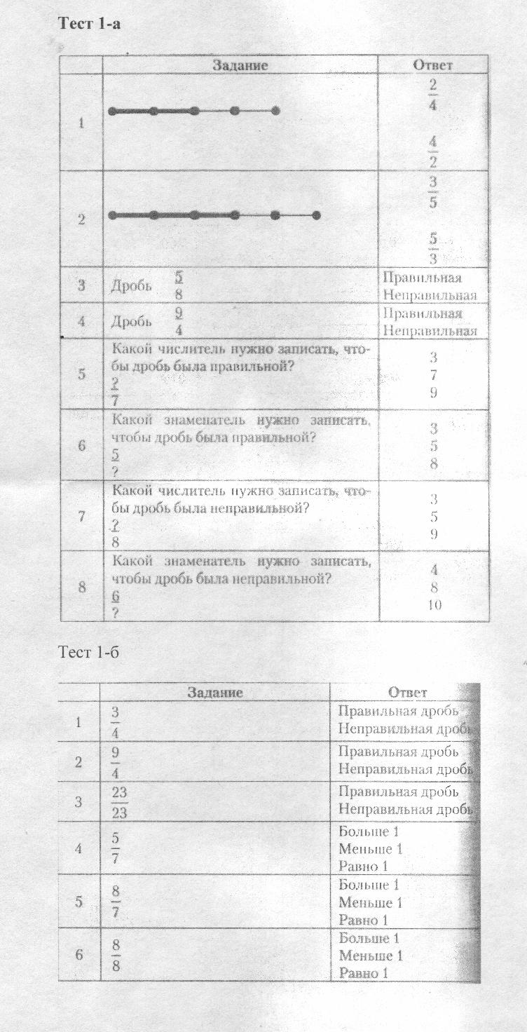
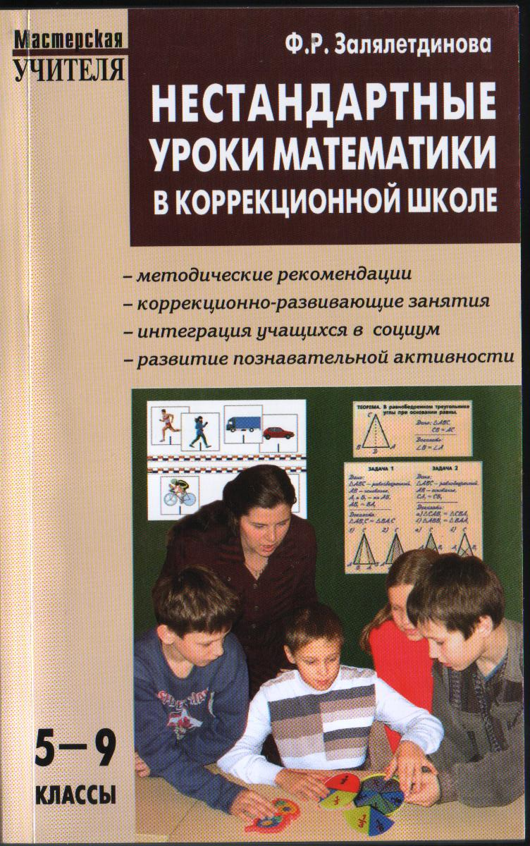
V. Тест.

Slide 21
Тест
Верно ли утверждение?
При сложении дробей с одинаковыми знаменателями знаменатель остаётся тем же, а числители складываются.
Чтобы вычесть дроби с разными знаменателями, надо привести их к наименьшему общему знаменателю и выполнить вычитание дробей с одинаковыми знаменателями.
Чтобы сложить смешанные числа, надо сложить их целые части и отнять сумму дробных частей.
Если при сложении дробей получается неправильная дробь, то надо результат записать в виде смешанного числа.
Чтобы из единицы вычесть дробь, надо единицу записать в виде неправильной дроби со знаменателем, равным знаменателю дроби, которую вычитаем.
Произведение двух дробей есть дробь, в числителе которой произведение знаменателей, а в знаменателе - произведение числителей.
При умножении целого числа на дробь, целое число надо записать в виде дроби со знаменателем один.
Чтобы разделить дробь на дробь, надо делимое умножить на число, обратное делителю.
Два числа называются взаимно обратными, если их частное равно единице.

Slide 22
V. Домашнее задание.
VI. Подведение итогов урока.
Вопросы касающиеся целей урока.
Карта анализа результатов работы учащихся
Фамилия Имя _______________________
Устный счёт | Теория | Практическая работа | Тест | Оценка | Настроение

Slide 23
Рефлексия
Ответьте, пожалуйста, на следующие вопросы:
Доволен(а) ли ты тем, как прошел урок?
Было ли тебе интересно?
Что больше всего тебе понравилось на уроке?
Сумел(а) ли ты закрепить свои знания?
Ты сумел(а) показать свои знания?
Ты был(а) активен(а) на уроке?
Учитель был внимателен к тебе?

Slide 24
Обучение математике в школе вполне можно и нужно строить так, чтобы оно представлялось для учащегося серией маленьких открытий, по ступенькам которых ум ученика может подняться к высшим обобщениям.
Спасибо за внимание.

